Slide 1
Avance 2
ROCÍO VILLANUEVA GUADALUPE RÍÓS
LUIS HOYOS ANDREA TORRES
BRENDA CAMPOS ELIZABETH RODRÍGUEZ

Slide 2
I. CANVAS

Slide 3
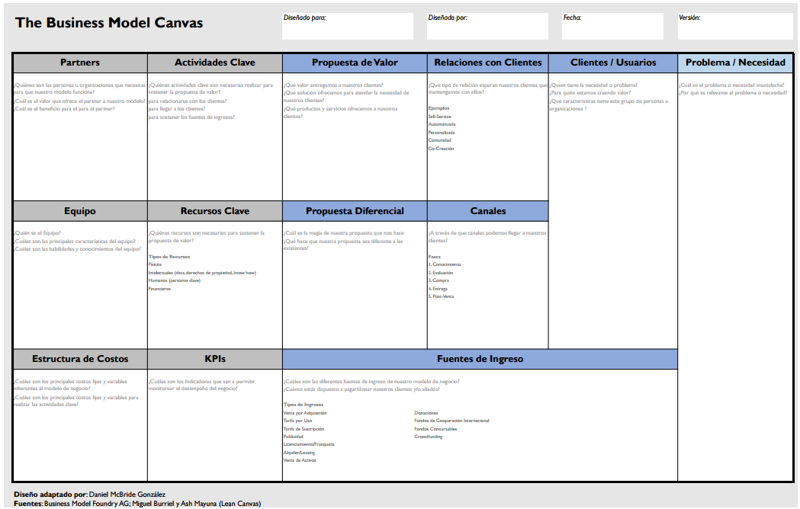
Niños de 2° y 3° grado de primaria
Colegios particulares
Clase media
Curiosos
No aburrirse en clase de Personal Social
Profesores de Personal Social
Profesores buscan motivar a los alumnos a participar en clase para potenciar su aprendizaje
Colegios particulares
Clase media
Motivados a enseñar
Padres de niños de 2° y 3° grado de primaria
Colegios particulares
Clase media
Poco interesados en Personal Social
Que sus hijos aprueben el curso

Slide 4
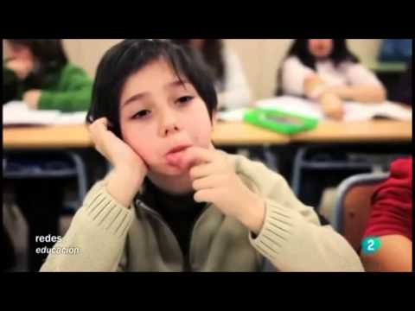
I. Usuario: alumnos de 2°,3° y 4° grado de colegios particulares
Principales insights
Mapa de empatía
Journey Map
Point of view

Slide 5
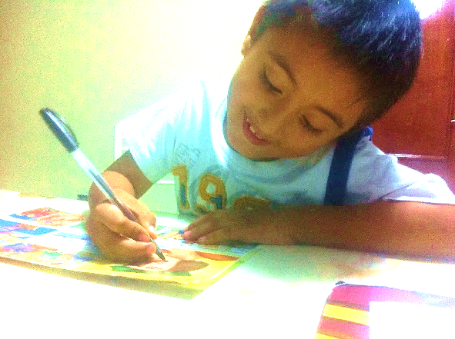
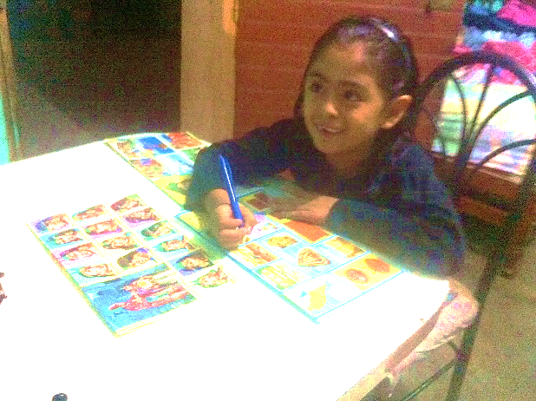
Principales insigths
Generales
Niños tienen mucha creatividad por explotar
Les gusta aprender jugando
Profesor(a) es su modelo a seguir
Mucha curiosidad por saber más de cosas que les llaman la atención
Quieren copiar las clases y sacar buena nota

Slide 6
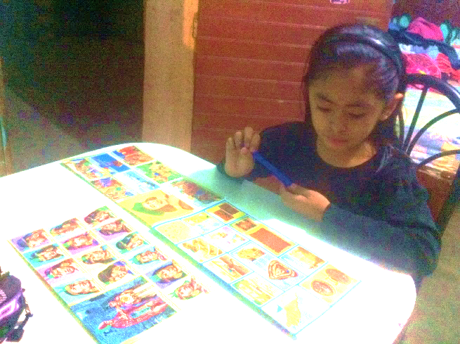
Principales insigths
Acerca del curso de Personal Social
Niños no entienden y se aburren cuando el profesor solo habla
Niños quieren tener un rol activo en la clase; por ejemplo, salir a la pizarra y dibujar
Los materiales visuales, como láminas o videos, divierten y ayudan a los niños a entender la clase
Alto interés por hacer visitas y ver películas en vez de tener clase

Slide 7
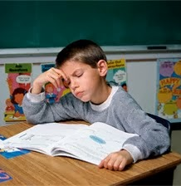
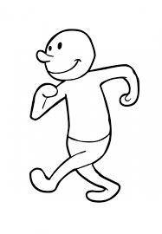
Mapa de empatía
Que Dicen
Que Piensan
“El curso de personal social es importante”
“Mi profesora hace muchos dictados”
El curso no es divertido
Preferirían más dinámicas que seguir escribiendo
¿Cuales fueron las frases o palabras importantes que dijeron los usuarios respecto a la necesidad?
¿Qué sistemas de creencias o pensamientos puedes inferir?
Perfil del Usuario
Elige una Imagen que lo represente
Que Hacen
Que Sienten
Tratan de copiar toda la clase
Que muchas de las clases son aburridas
¿Que acciones y comportamientos notaste en el usuario?
¿Qué emociones registraron respecto a la necesidad?
Hacen largas tareas
Que escriben demasiado
Sueños y Motivaciones
Miedos y Frustraciones
Obtener “premios” por parte de sus padres
Divertirse en el colegio
Un “muy bien” en el cuaderno
No copiar la clase y llevar anotaciones a casa
Sacar notas malas
¿Qué aspira? ¿Cuál es su definición de éxito?
¿Qué evita? ¿Qué le causa dolor?

Slide 8
Journey Map
HECHOS
MIÉRCOLES EN LA MAÑANA
LLEGADA AL COLEGIO
PRIMERAS HORAS DE CLASE
RECREO Y REFRIGERIO
Experiencias +
Niño emocionado por ver a sus amigos
Niño curioso por aprender nuevas cosas/temas
Niño con muchas ganas de jugar
Experiencias -
Niño con ganas de seguir durmiendo
Niño preocupado por llegar temprano
Niño hambriento
MOMENTO DE HACER TAREAS
RETORNO A CASA
CLASE DE PERSONAL SOCIAL
RETORNO AL SALÓN DE CLASE
Niño regresa con sus amigos cercanos jugando
Curioso por saber qué aprenderá
Niño satisfecho de haber jugado
Niño con sueño
Niño con ganas de jugar
Niño con ganas de ver TV
Niño hambriento
Niño un poco cansado
Niño un poco cansado

Slide 9
Point Of View
“Niños desmotivados de 2° , 3° y 4° grado de primaria desmotivados NECESITAN aprender jugando en el curso de Personal Social DEBIDO A que las clases en las que solo están sentados y escuchando les aburre”

Slide 10
II. Usuario: profesores de 2°,3° y 4° grado de colegios particulares
Principales insights
Mapa de empatía
Journey Map
Point of view
Actor 3: Profesores

Slide 11
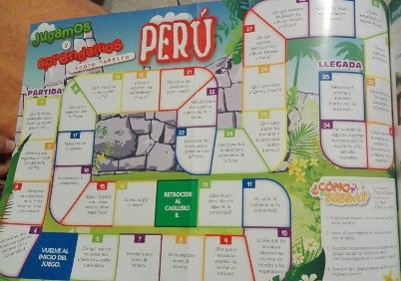
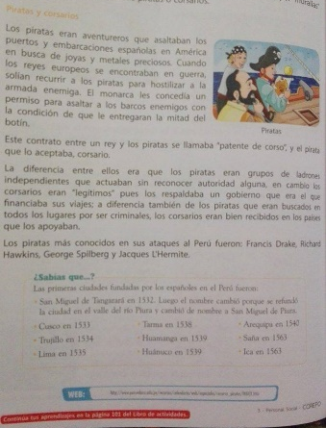
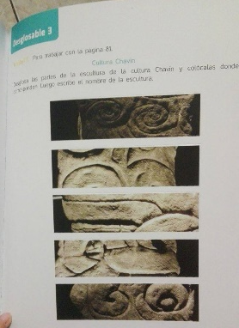
Principales insigths
“Mientras solo se concentren en Matemáticas y Lenguaje, será difícil lograr metas a largo plazo”
“Búsqueda constante por una mejor metodología ”
“Si en casa no hay ayuda, es muy difícil que la situación mejore”

Slide 12
Mapa de empatía
Que Dicen
Que Piensan
La motivación es importante
Nadie toma interés por el curso
Trabajan solos con el alumno
Resaltan la importancia del curso en la formación del niño. En el cual depende de los padres pero también en la dinámica de los profesores.
¿Qué sistemas de creencias o pensamientos puedes inferir?
Perfil del Usuario
Elige una Imagen que lo represente
Que Hacen
Que Sienten
Hablan con otros actores para buscar soluciones
Que el curso que enseñan es dejado de lado por otros
Preocupación sobre la identidad nacional y el apoyo de los padres y familiares en el desarrollo del niño
Buscar diversas maneras para enseñar el curso
¿Que acciones y comportamientos notaste en el usuario?
Sueños y Motivaciones
Miedos y Frustraciones
Que el alumno sienta interés por el curso
Mayor espacio hacia el curso de Personal Social, en el colegio
No se aplican muchos proyectos o concursos de historia para que los niños participen e investiguen.
El colegio no da el espacio para que el alumno se encuentre con el curso
¿Qué aspira? ¿Cuál es su definición de éxito?
¿Qué evita? ¿Qué le causa dolor?

Slide 13
Journey Map
HECHOS
MARTES EN LA TARDE PREPARANDO LA CLASE DEL MIERCOLES
LLEGADA AL COLEGIO
PRIMERAS HORAS DE CLASE
Experiencias +
Profesor creativo
Profesor motivado
Profesor enseñando con paciencia
Experiencias -
Preocupado por generar mayor participación en los alumnos
DEJAR TAREAS AL ALUMNO
APLICAR DINÁMICAS DEL CURSO
Profesor despreocupado
Cansado
Desmotivado
Profesor desmotivado por el poco interés del alumno

Slide 14
Point of view
Profesores de 2°, 3° y 4° grado del curso de Personal Social preocupados por el aprendizaje de sus alumnos NECESITAN motivarlos a participar en clase DEBIDO A que sienten que el curso es irrelevante.

Slide 15
III. Usuario: padres de familia
Principales insights
Mapa de empatía
Journey Map
Point of view

Slide 16
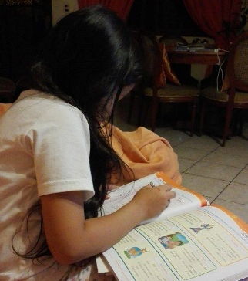
Principales insigths
“…En el colegio hay muchos concursos que incentivan a los niños en lo que es identidad nacional”
“…Todos los cursos son relevantes en el desarrollo de los niños”
“…es necesario que los niños tengas paseos en lugares históricos porque aprende más con la practica que lo que leen”

Slide 17
Mapa de empatía
Que Dicen
Que Piensan
La educación en general en un colegio particular es mucho mejor
Todos los cursos son relevantes porque cada uno tiene un fin
Es necesario involucrar al niño a través de paseos ya que es más dinámico
Perfil del Usuario
Elige una Imagen que lo represente
Que Hacen
Que Sienten
Matriculan a sus hijos en colegios particulares
Ellos hacen repasar a sus hijos para los exámenes
Interesada en integrar al niño el curso de personal social
El curso es importante para generar una identidad nacional
Sueños y Motivaciones
Miedos y Frustraciones
Mayor paseos en los museos para que sepan más sobre las culturas
Que se generen más concursos dentro y fuera del centro educativo
Que no existan programas educativos en la televisión que generen un mayor nivel de identidad nacional
¿Qué evita? ¿Qué le causa dolor?

Slide 18
Journey Map
HECHOS
DEESPERTAR AL NIÑO A LAS 7:45 AM
EMBARCAR AL NIÑO EN LA MOVILIDAD
RETORNO A CASA A LAS 2:45 PM
Padre feliz porque su hijo esta aprendiendo en el colegio
Padre feliz por el regreso de su hijo
Experiencias +
Experiencias -
Padre preocupado por la puntualidad de su hijo
Molesto porque el niño no quiere levantarse
NIÑO VE TELEVISIÓN LUEGO DE TERMINAR LA TAREA
NIÑO EMPIEZA A HACER SU TAREA JUNTO CON SU PAPÁ
Padre alegre que su hijo haya culminado con la tarea de sus cursos mas importantes
Padre motivado a ayudar a hacer la tarea de matemática y lenguaje con su hijo
Padre preocupado y triste por lo que su hijo ve en televisión
Molesto porque el niño no quiere hacer la tarea ya que solo quiere jugar
Desinteresado por el curso de personal social

Slide 19
POV
Padres preocupados por la educación de sus hijos que cursan los años de 2°,3° y 4° grado NECESITAN que aprueben el curso con el menor esfuerzo posible DEBIDO A que deben dedicarle más tiempo y dedicación a otros cursos más importantes

Slide 20
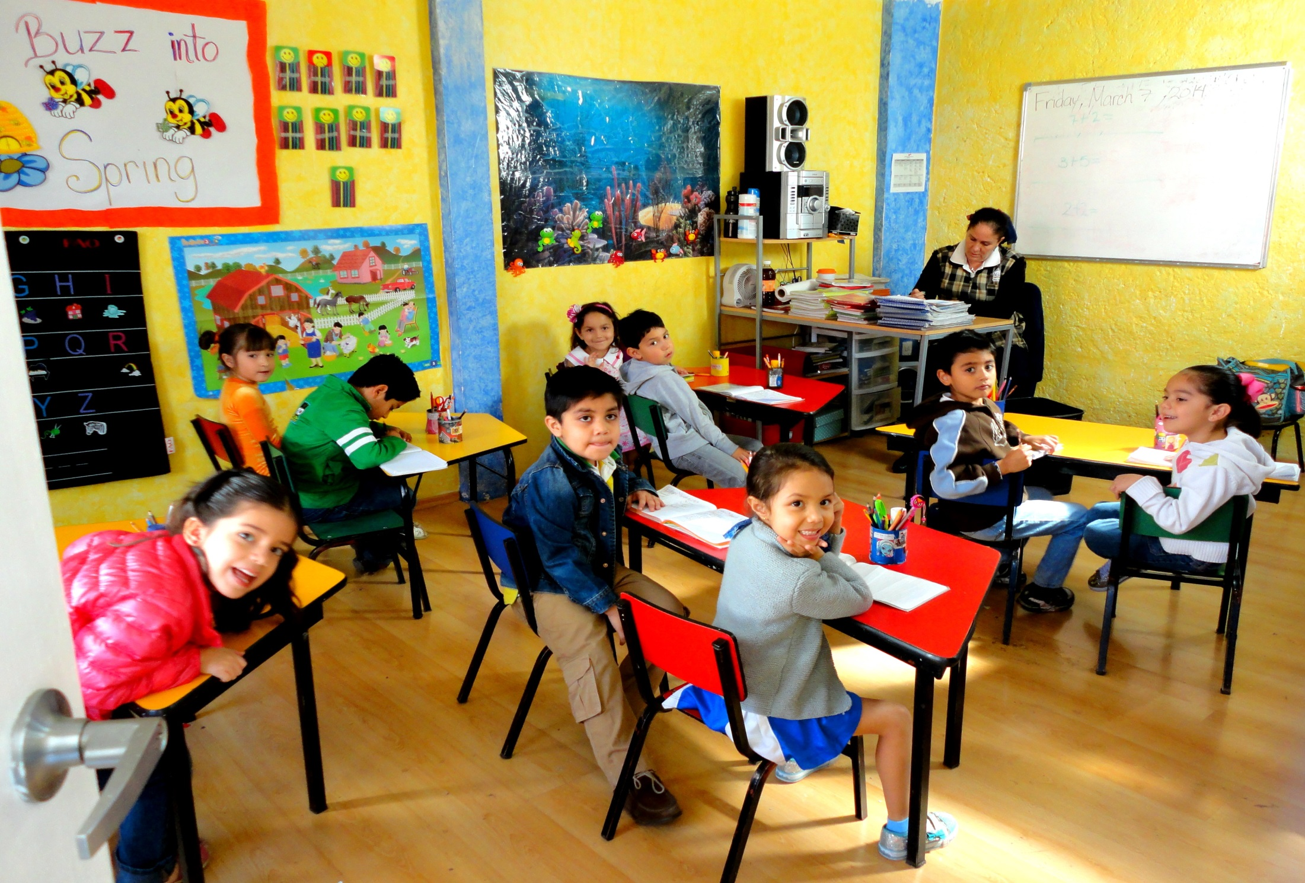
¡Gracias!

